Slide 1
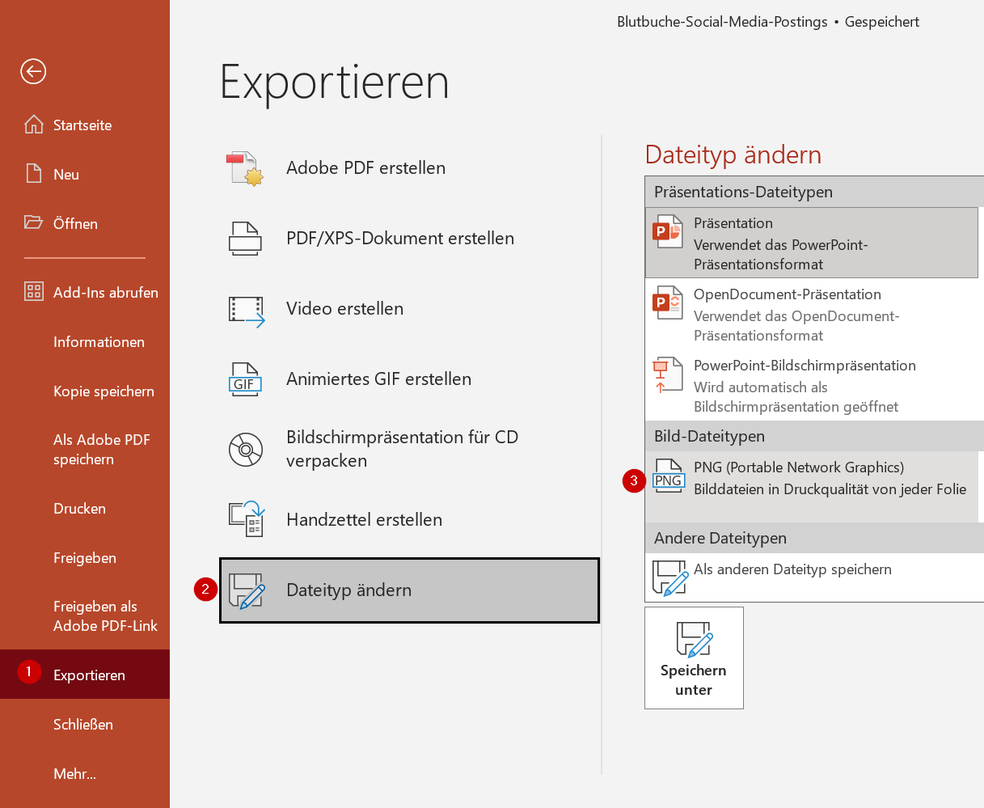
Hinweise zur Nutzung:
Bitte passen Sie die Detailinformationen auf den nächsten Folien (Ort/Datum) für Ihre Aktion an.
Dann klicken Sie in Powerpoint bitte auf „Datei“ und exportieren die Grafiken:

Slide 2
Ort und Datum hinzufügen

Slide 4
Ort und Datum hinzufügen

